Slide 1
Estadística y Analitica para Big Data
Edgar Rangel
Universidad Industrial de Santander
Nov 20, 2019

Slide 2
Estadística

Slide 3
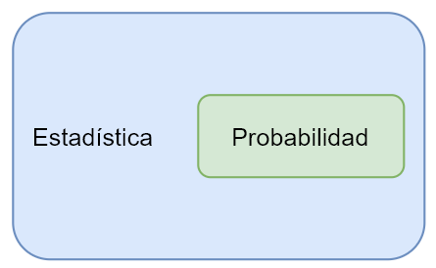
¿Porque es necesaria?
Usando la estadística, podemos ganar una perspectiva más profunda y amplia en como nuestros datos están estructurados y basados en ella, podemos aplicar óptimamente las técnicas que mejor se adapten a ellas para obtener más información.
“Para cualquier aspirante de la ciencia de datos, se recomienda altamente aprender las estadísticas con un enfoque profundamente estricto con códigos ejemplo, preferiblemente en Python o R” - William Chen
Por último no confundir que la probabilidad se encarga de
predecir la posibilidad de futuros eventos, mientras que la
estadística cubre el análisis de la frecuencia de eventos
pasados.
Big Data
Edgar Rangel 02/15

Slide 4

Analitica y Estadística
Para ser un científico de datos se deben poseer estas dos habilidades…
Analitico: Enfocado en explorar que se encuentra en los datos y traerlos rápidamente cuando sean necesarios.
Estadístico: Enfocado en inferir (concepto clave) que está detrás de los datos, como estructura, distribución, densidad, continuidad, etc.
“Estas dos habilidades son uña y mugre en una exploración e inferencia adecuada, aunque no la más correcta, de los datos”
Big Data
Edgar Rangel 03/15

Slide 5
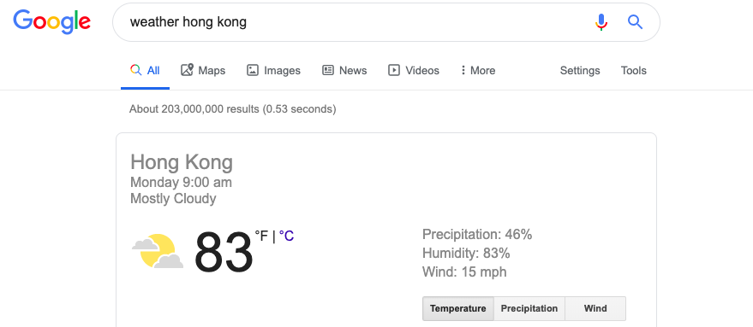
Un ejemplo de analitica
Cuando tu usas el buscador de Google y escribes “clima” estas haciendo analitica basica…
¿Porque?
Big Data
Edgar Rangel 04/15

Slide 6
Analitica

Slide 7

El verdadero trabajo de la Analitica
Según el ejemplo anterior llegaríamos a pensar que los analistas únicamente brindan datos a las preguntas que establecemos pero realmente solo es una pequeña parte…
“La analitica de datos para los principiantes unicamente es responder preguntas pero realmente su función es inspirar y generar más preguntas”
Big Data
Edgar Rangel 06/15

Slide 8

El poder de la Analitica y Estadística juntos
“La analitica te ayuda a formar hipotesis (preguntas) y mejora la calidad de las mismas”
“La estadística ayuda a probar las hipótesis, lo que mejora la calidad de las respuestas a las preguntas”
Por lo que al final juntas son poderosas pero siempre recuerda el trabajo en equipo (divide y vencerás) donde se establecen roles que simplifican la tarea
Big Data
Edgar Rangel 07/15

Slide 9

Volviendo con la estadística...
“Los estadísticos ayudan a los analistas si es correcto y sensato pensar que el comportamiento de los datos sigue la hipótesis en los datos actuales, además de establecer si se aplica a datos ya por fuera del dataset” - Cassie Kozyrkov
Big Data
Edgar Rangel 08/15

Slide 10
Conceptos clave

Slide 11
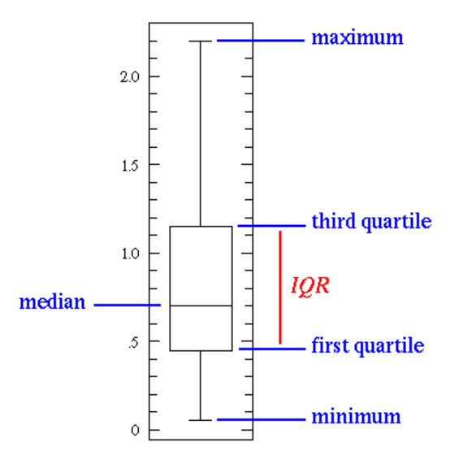
Características básicas
Generalmente son las primeras operaciones que se aplican sobre los datos:
Sesgo (Bias)
Varianza
Media
Mediana
Percentiles
Cuartiles
“Estas características sirven para conocer qué tan separado, disperso y el cómo varían los datos entre si”
Big Data
Edgar Rangel 10/15

Slide 12
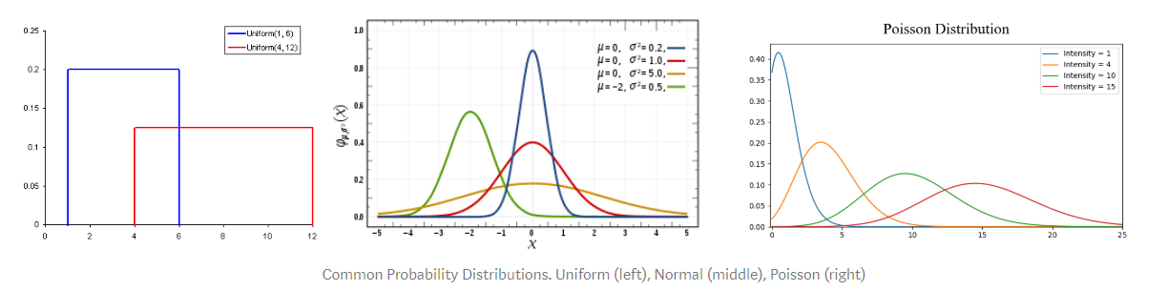
Distribuciones de Probabilidad
¿Se acuerdan de la diferencia entre probabilidad y estadística?
Una distribución de probabilidad es una función que representa las probabilidades de todos los posibles valores en un experimento.
Uniforme
Normal o Gaussiana “Las distribuciones generalmente ayudan
Poisson a indicar que tan normal son los datos”
Big Data
Edgar Rangel 11/15

Slide 13
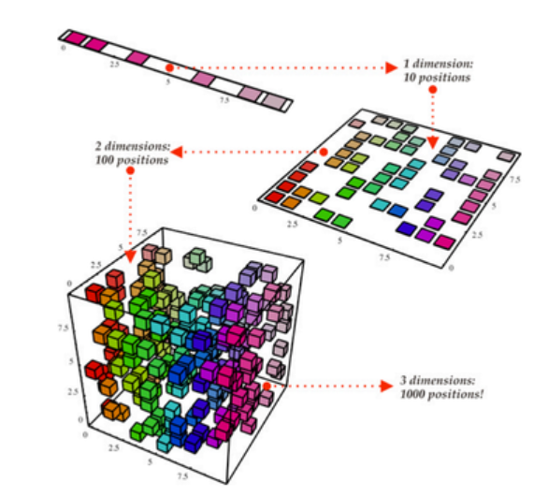
Reducción de Dimensionalidad
Su nombre es intuitivo y corresponde a reducir las dimensiones de un dataset (el número de variables o columnas del mismo). Los métodos más usados son:
PCA (Análisis de Componentes Principales).
Pruning (Podar o en Santander conocido como mochar datos).
ICA (Análisis de componentes Independiente).
“La reducción de dimensionalidad simplifica el problema con el costo de sacrificar variables, además me cambia el espacio donde se encuentran los datos”
Big Data
Edgar Rangel 12/15

Slide 14

Estadística Bayesiana
La razón del porqué usamos la estadística bayesiana requiere primero entender donde la estadística de frecuencia falla…
“La estadística de frecuencia solo tiene en cuenta los datos anteriores o visto, mientras que la bayesiana tiene en cuenta evidencia o elementos que alteran la frecuencia uniforme”
Big Data
Edgar Rangel 13/15

Slide 15
Referencias

Slide 16
Referencias
5 Conceptos básicos para los científicos de datos.
Los mejores cursos de estadística para el análisis de datos.
Diferencia entre analítica y estadística.
Estadísticas básicas para los científicos de datos.
Big Data
Edgar Rangel 15/15

Slide 17
¡Muchas gracias por su atencion!

